Slide 1
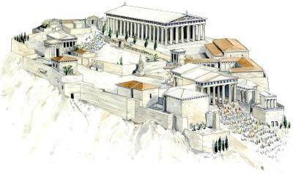
Klasszicista építészet Magyarországon kb.1800-1850
szaju2024

Slide 2
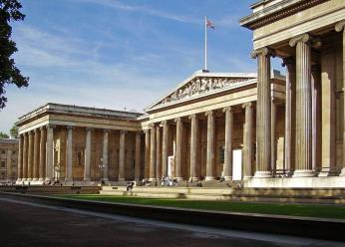
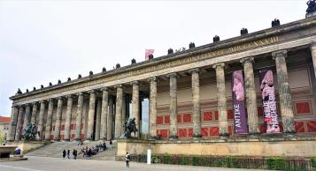
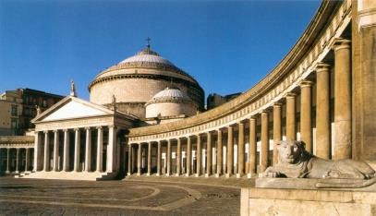
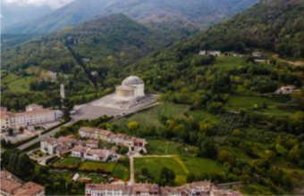
Emlékeztető
Karl Friedrich Schinkel /1781-1841/
Altes Museum
Berlin, /1825-1828/
Sir Robert Smirke (1780 – 1867)
British Museum London /1823-1852/
Pietro Bianchi /1787-1849/
San Francesco di Paola
(1817–1831) Nápoly
Antonio Canova /1757-1822/
Canova templom /1819-1830/

Slide 3
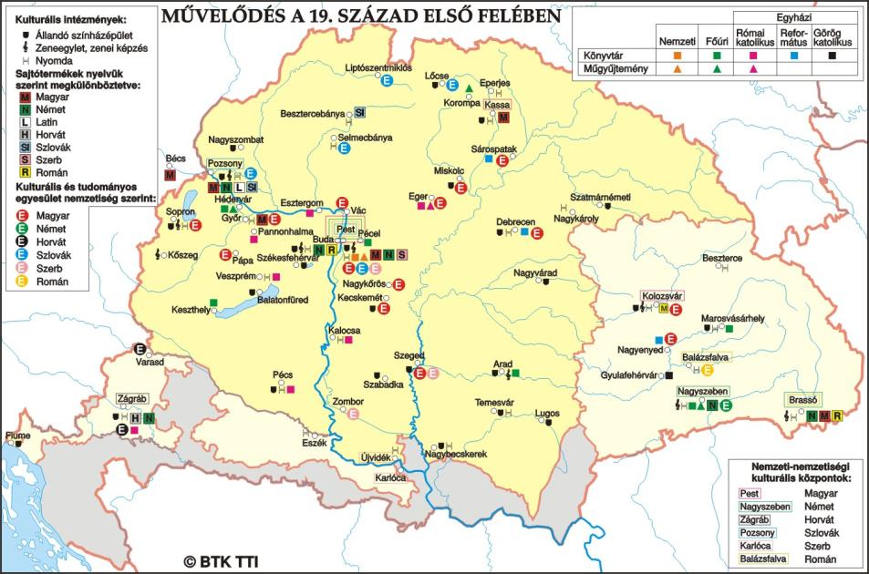

Slide 4
18. sz. második, 19. század első fele:
Gazdasági, társadalmi körülmények:
Török uralom következményei, betelepítés, gazdaság újraindítása, mezg. rideg állattartás, céhek: uradalom ellátása
Függőség Bécstől:
Politikai, pénzügyi, hadügy:…Napóleon háború: konjuktúra, dekonjuktúra,
gazdasági: vámrendszer
Művészeti élet: német alkotók Mo-n
Intézményrendszer hiányzik minden területen.
Gazdasági életben:/feudalizmus/
Jobbágyrendszer: jobbágyfelszabadítás 1848.
Vámrendszer: 1844 Védegylet
Képzés: Ratio Education 1777-től több lépcső, de közép-, felsőfok minimális.
Ezen változtat a reformkor 1830-tól, mert az 1825-27-es országgyűlést még nem a liberális reformszellem jellemezte. Új eszmék jelennek meg (liberalizmus, konzervatizmus, nacionalizmus), köznemesség, értelmiség, polgárság vezette nemzeti mozgalom, historizmus-nemzeti múlt ébrentartása.

Slide 5
A küzdelmeknek az élén az a jómódú protestáns köznemesség állt, amely az ellenreformáció évtizedeiben kovácsolódott egységessé, és a Ráday, Prónay és Podmaniczky család vezetésével mind megyei, mind országos viszonylatban irányító szerephez jutott. Széchenyi István 1831-ben azért választtatta meg magát Pest megye táblabírájának, hogy személyesen vehessen részt a megyegyűlések munkájában. Mellette Fáy András, Ráday Gedeon, Nyáry Pál, Kossuth Lajos és társaik váltak vezéralakokká a megyében és az országban egyaránt.
1806 második Ratio Educations: klasszikus műveltséget helyezi előtérbe,
1805: Hild János városi építész városfejlesztő részletes program,
1808 pesti Szépítő Bizottmány- József nádor /1776-1847/ 1796-tól,/I. Ferenc öccse/,kiemelkedő, támogató szerep városfejlesztésben, művészeti életben stb.
Kb.1800-tól megye-,városháza építés: köznemesség megyénként választott küldöttek által képviseltették magukat az alsóházban. Erősödésük váltotta ki a középületek építését./a hatalmi ágak a 18. sz-ban szétváltak: jogalkotó, ítélkező és végrehajtó hatalommá.

Slide 6
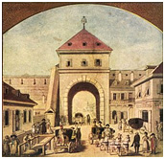
A pesti városfalat 1493-ban említik először. Mátyás király idejében épülhetett.
A jelentősebb három kaput: Váci kaput 1789-ben, a Hatvanit 1808-ban, a Kecskemétit 1794-ben bontották le, mivel már gátolták a város fejlődését és közlekedését.
Warschag Jakab festménye 1790-ben készült, a Hatvani kaput ábrázolja.

Slide 7
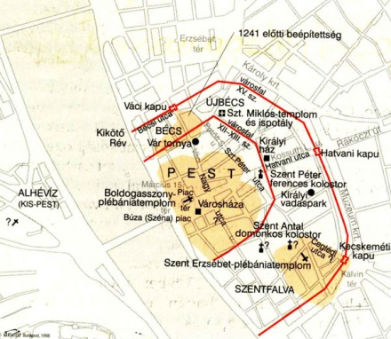

Slide 8
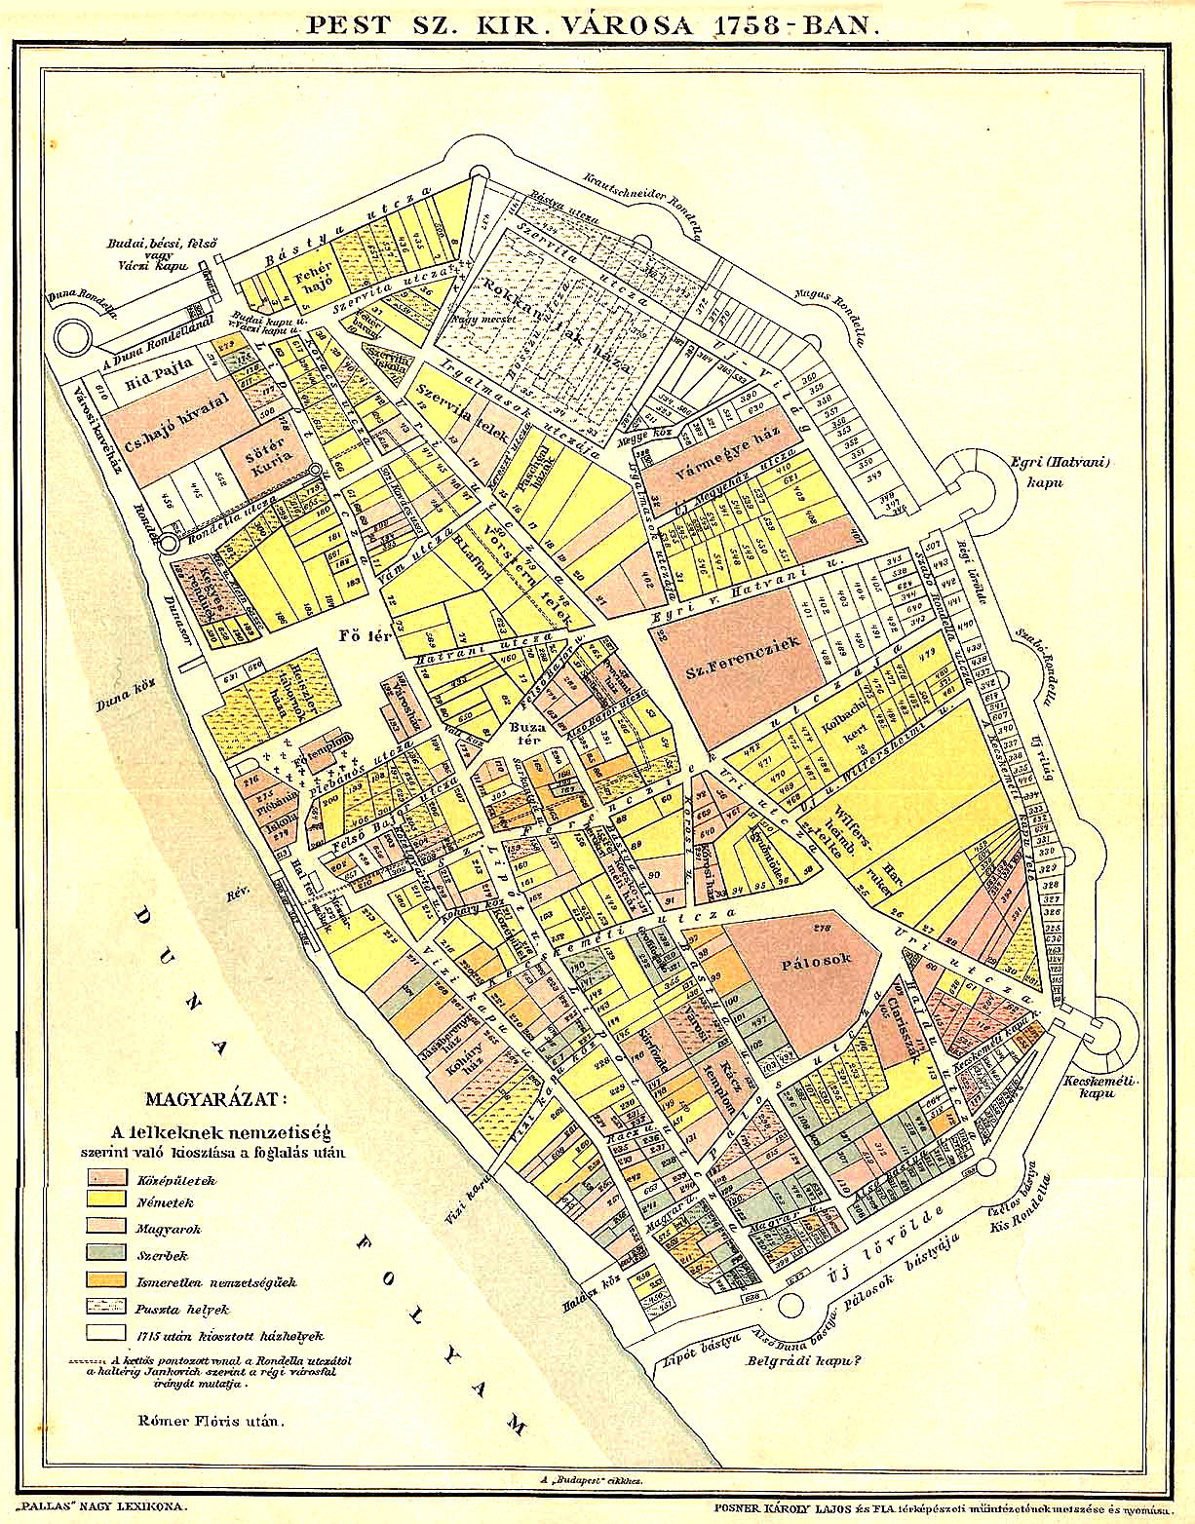

Slide 9
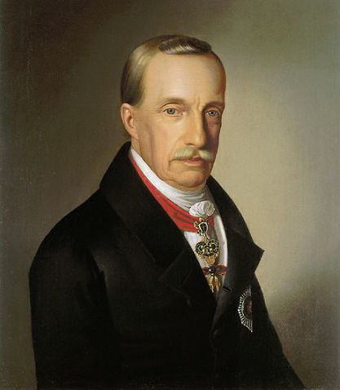
Anton Einsle
(1801–1871)
Habsburg-Lotharingiai
József Antal János
főherceg,
1776-1847, József nádor,
Magyarország nádora
1846
Magyar Nemzeti Múzeum

Slide 10
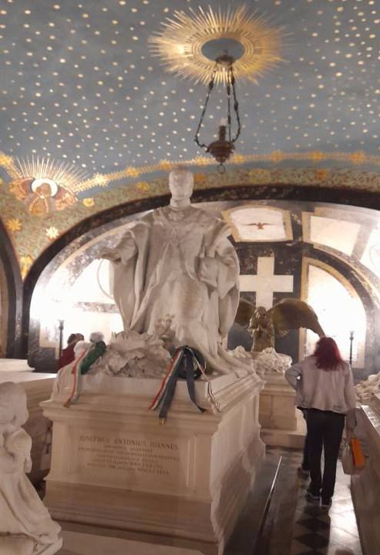
2023.04.25-27.
Budapest
Habsburg kripta

Slide 11
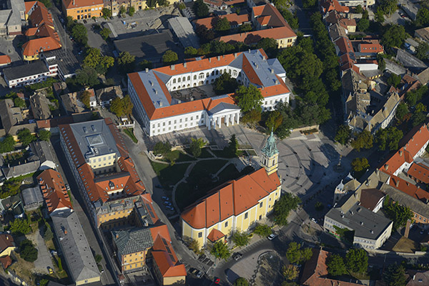
Szekszárd régi megyeháza
Stann Jakab és Pollack Mihály
1825-1833
/ Béla király alapította bencés apátság és gótikus kápolna romjait rejtő belső udvar/

Slide 12
A szekszárdi volt Vármegyeháza épülete Szekszárd „szíve", magában rejti a szekszárdi apátságot, a szekszárdi várat és a vármegyeházát egyszerre.
1825-ben Csapó Dániel (1778-1844) alispán javaslatára a vármegyei közgyűlés elfogadta, hogy a megyeháza építésére összegyűlt összeget a megye birtok nélküli nemesei önkéntes adományokkal egészítsék ki és hozzájárult, hogy az adózó nép robotjának egy részét a megyeháza építkezésénél dolgozhassa le.
Tervezői Jung József, Hacker József, Schmidt Vencel, Stann Jakab, a tervezésbe 1827-ben kapcsolódott be Pollack Mihály, aki a bejárati oldalra dór, oszlopsoros, timpanonos rizalitot tervezett; ebből a timpanonba elhelyezni kívánt szoborcsoport végül nem készült el. Pollack a nagy műveire jellemző figyelemmel foglalkozott az apró részletekkel is. Valószínűleg ő tervezte a nagyterem csillárjait, a főkapu és a nagyterem kilincsvereteit is.

Slide 13
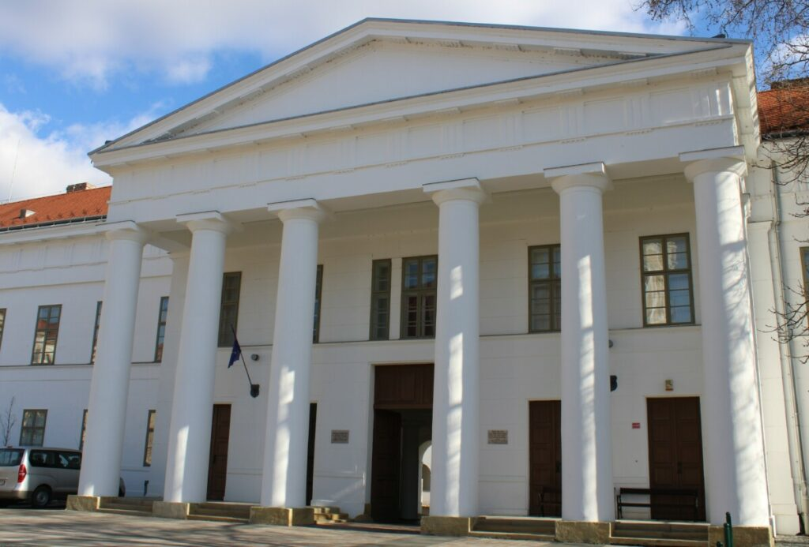

Slide 14
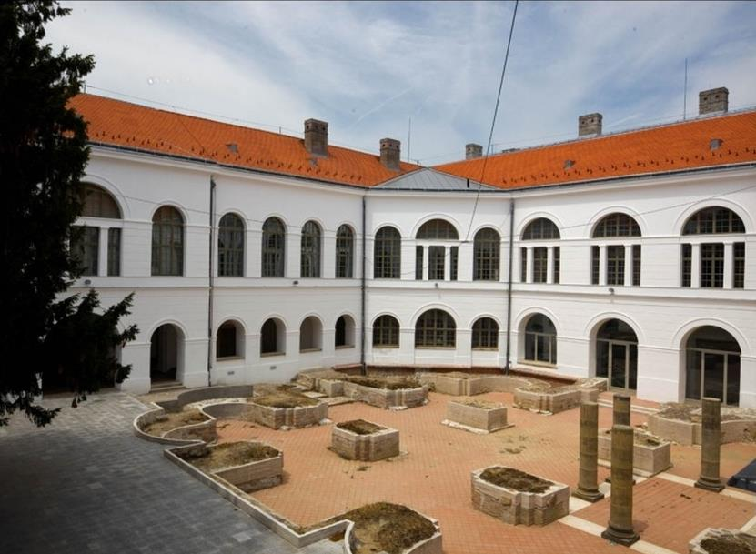

Slide 15
a vármegyeháza udvarán feltárt erős bizánci jelleget tükröző apátsági templom híres indás oszlopfejezetei

Slide 16
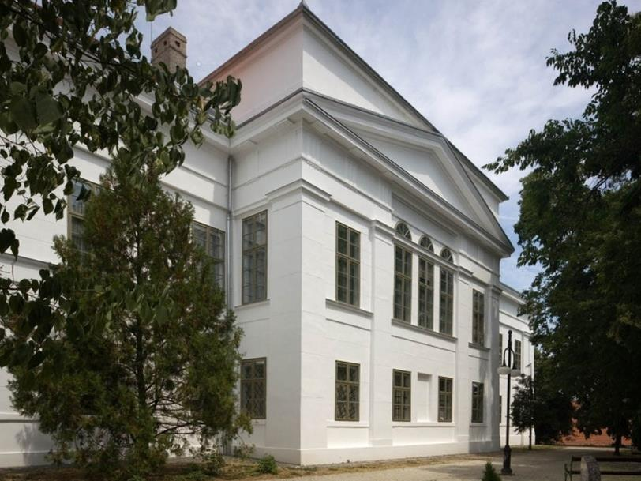

Slide 17
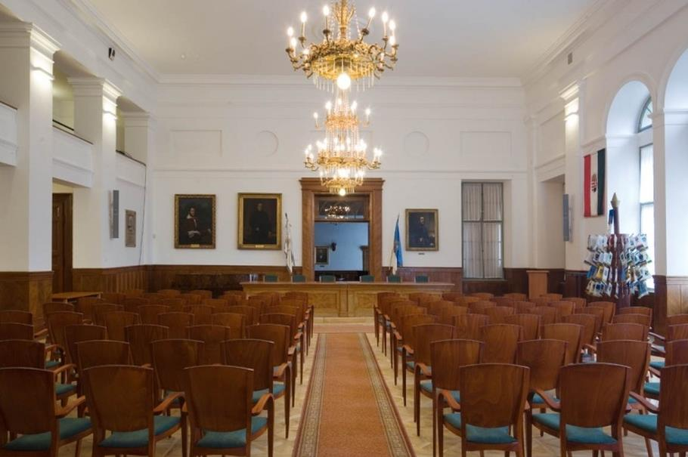

Slide 18
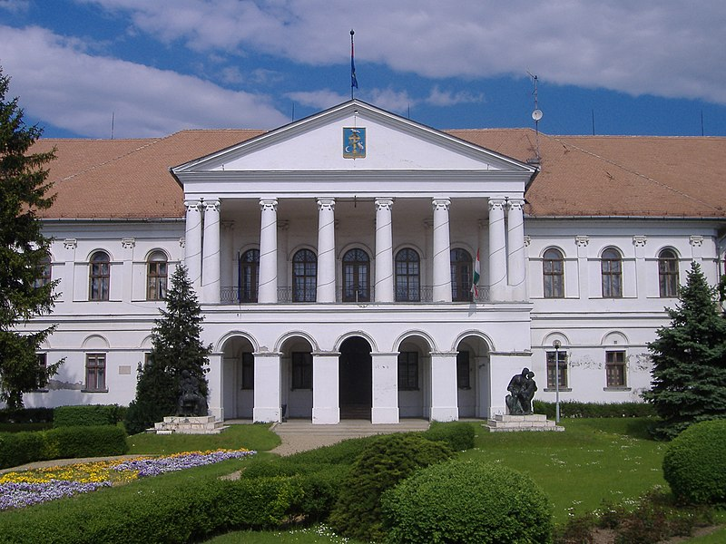
Makói városháza
Vertics József 1780
Giba Antal /1797-1846/
1839

Slide 19
Makói megyeháza-városháza:
A 44 méteres utcafront kiugró falsík, az épületet főhomlokzata pedig 76 méteres.
A középső része elé 18 méteres, hat zömök pilléren nyugvó 5,5 méter mély portikuszt, vagyis főhomlokzat előtti nyílt oszlopcsarnok van, melynek emeleti traktusán kilátó (vesztibül). A kilátó két szélén iker, ezek között szóló ión fejes oszlop látható.
Vízszintesen az egész épület homlokzatát kettős vonalú övpárkány osztja meg, azt fölül erőteljes koronázó párkány zárja.

Slide 20
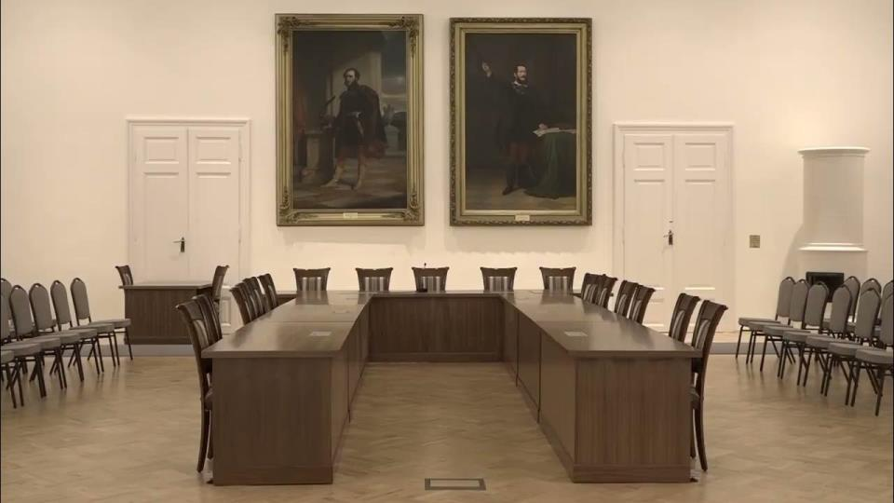

Slide 21
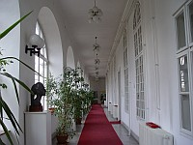

Slide 22
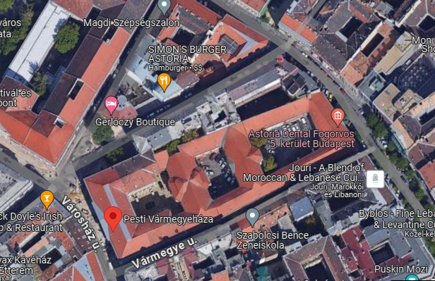
Pesti vármegyeháza /1804-1841/
Budapest V. kerület, Városház utca 7. szám

Slide 23
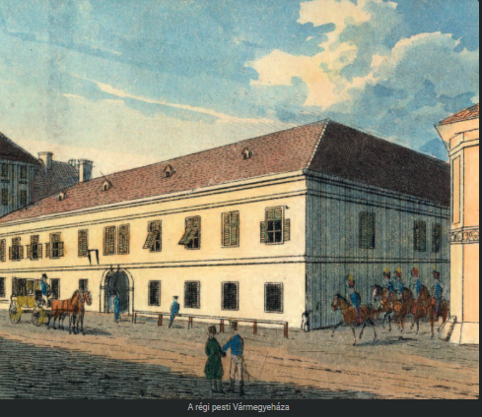

Slide 24
A telket 1697-ben vásárolta meg Pest vármegye irányítótestülete, eredetileg egy négyszobás ház állt rajta, amely az 1800-as évek elejéig megyeházaként funkcionált.
Főhomlokzata nyugatra, a Városház utcára néz, a hátsó bejárati kapu a Semmelweis utcára nyílik.
A megyeháza 1804-1841 között, három részletben épült. A külső megjelenésében, építészeti megoldásaiban eltérő három épületrész harmonikus egységet alkot.
A legrégebbi, a közgyűlési termet, valamint az egykori börtöncellákat és börtönkápolnát is magában foglaló középső épületrész tervezője Hild János. A Semmelweis utcára néző épületrészt Hofrichter József tervezte, ez 1829 és 1832 között készült el.
Az 1838-as árvíz után alakult ki mai formája.
Az épület nyugati, Városház utcára néző, klasszicista épületszárnyát ifj. Zitterbarth Mátyás tervezte. A palotaszerű kialakítású, az emeleti szinteken korinthoszi oszlopokkal, timpanonnal díszített főhomlokzatba a portikusz „süllyesztve” van.

Slide 25
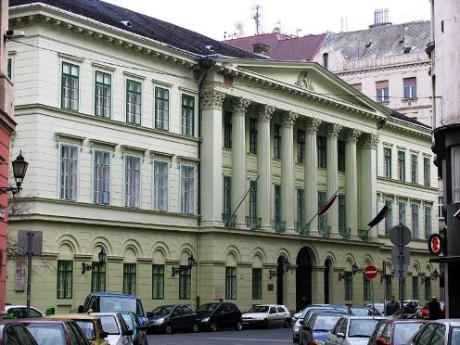

Slide 26
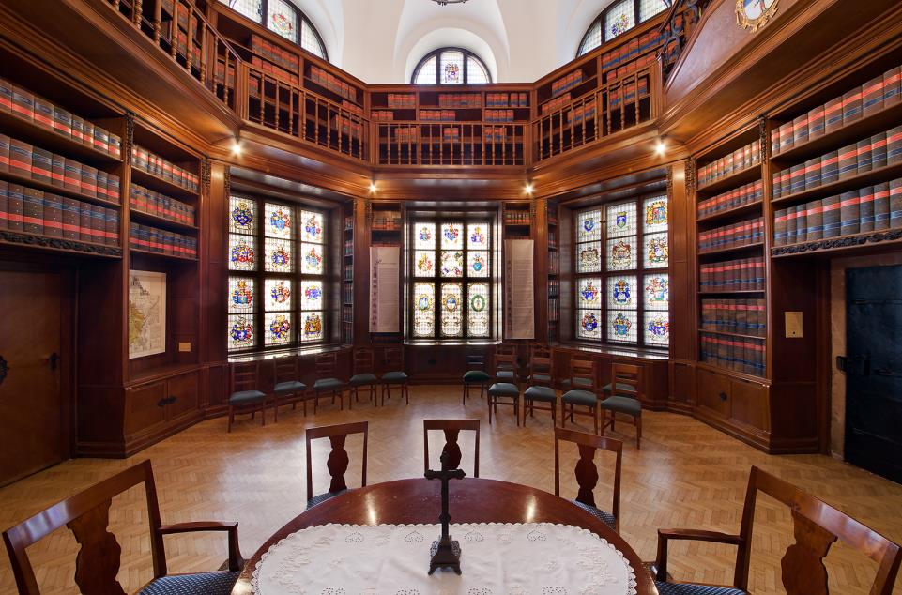
A pesti Vármegyeháza kápolnája (fotó: Török György)

Slide 27
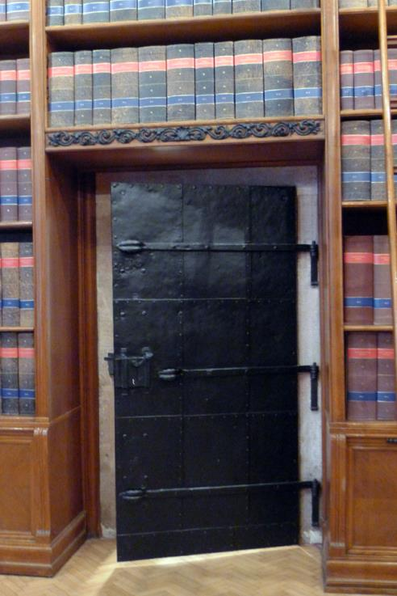

Slide 28
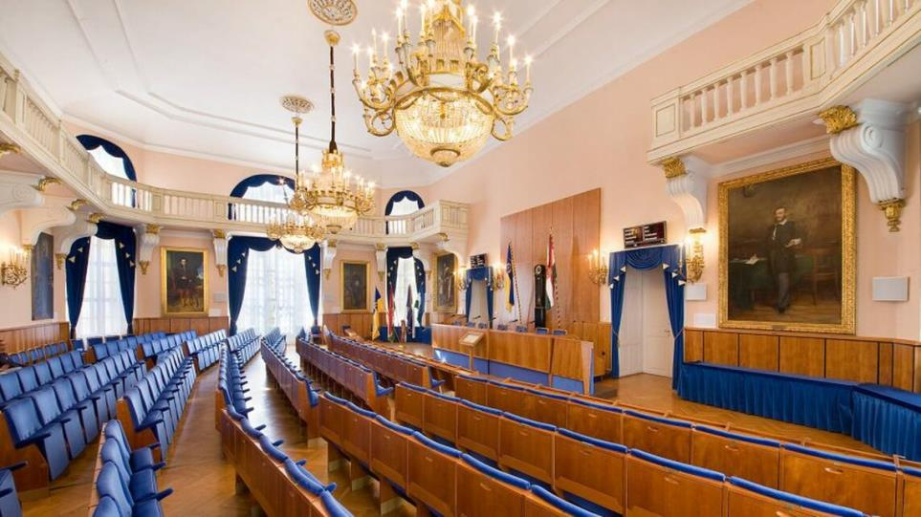

Slide 29
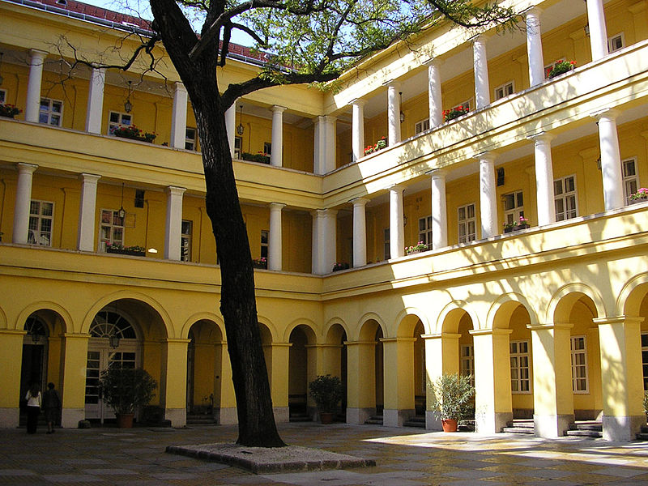

Slide 30
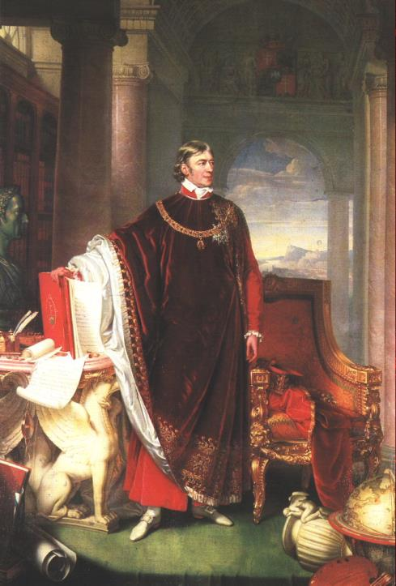
ENDER, Johann
(b. 1793, Wien, d. 1854, Wien)
Osztrák festő, aki a bécsi Akadémián tanult festeni, majd itt volt tanár.
Széchényi Ferenc portréja 1823 Olaj, vászon, 318 x 220 cm Magyar Nemzeti Múzeum,
Budapest

Slide 31
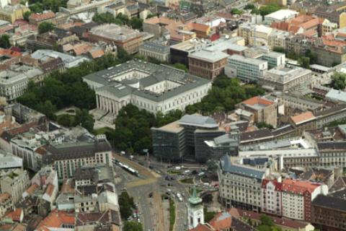
Nemzeti Múzeum Budapest
Pollack Mihály
1837–47

Slide 32
A budapesti Nemzeti Múzeum a hazai klasszicizmus legérettebb és máig kimagasló művészeti jelentőségű alkotása.
Tervező: Pollack Mihály.
Az épületre jellemző: a pontos szimmetria, az antik, görög-római művészettől örökölt oszloprendek fontossága, az oszlopcsarnok mint a homlokzat kiemelt és ünnepélyes eleme. Ez a csarnok jelenti az épület főtengelyét, amelynek két oldalán nemcsak a homlokzatok tagolása, hanem az alaprajzi elrendezés is teljes szimmetriát mutat.
A főlépcsőházat Lotz Károly és Than Mór allegorikus freskói díszítik.
A múzeumi díszteremben ülésezett a 48-as népképviseleti országgyűlés felső háza. (Később, 1861-ben és 1865–66-ban a képviselőház, 1867-től 1902-ig, a mai Parlament megépüléséig, pedig a felsőház működött itt.)
A 19. század második felében olyan kiváló tudósok fejtették ki e falak között tevékenységüket, mint Kubinyi Ágoston, Rómer Flóris, Hampel József és Pulszky Ferenc.
1926–27-ben került sor az épület teljes felújítására
Kismarty- Lechner Jenő tervei alapján.

Slide 33
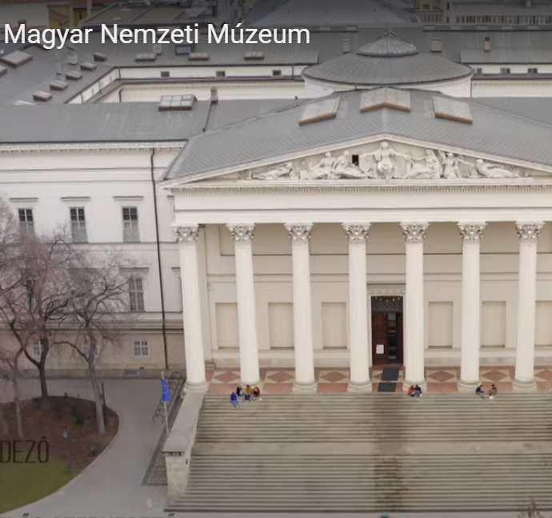

Slide 34
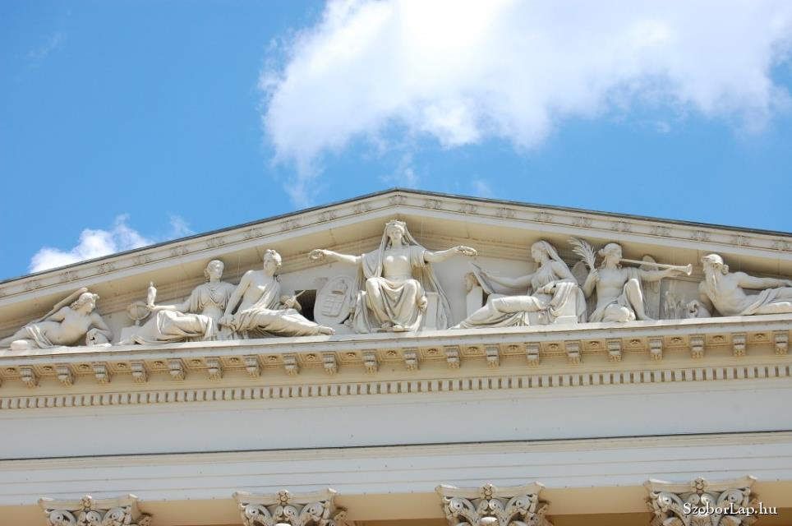
A hat női és egy férfi alak Ludwig Schaller (1804-1865) müncheni szobrász elképzelése alapján készült, és Rafael Monti (1818–1881) Milánóból átmeneti időre Pestre került szobrász alkotása;
(1) Dráva, (2) Művészet, (3) Tudomány, (4) Pannónia, (5) Történelem, (6) Hírnév, (7) Duna (ő az egyetlen férfi közülük).

Slide 35
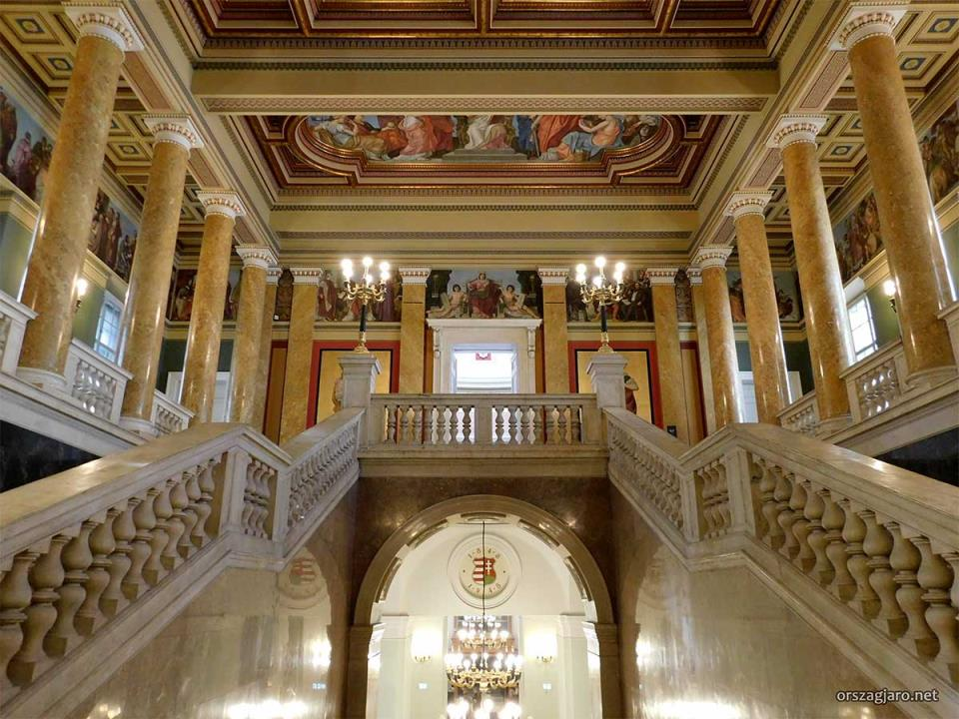

Slide 36
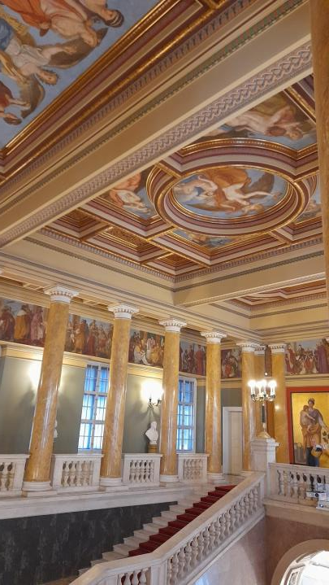

Slide 37
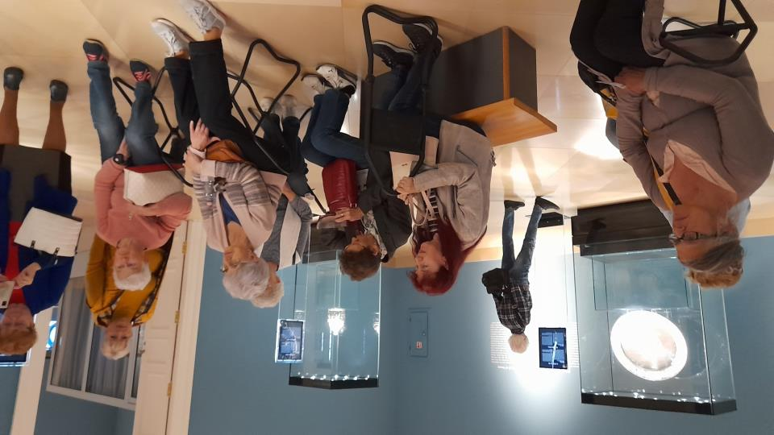
2023.04.25-27.

Slide 38
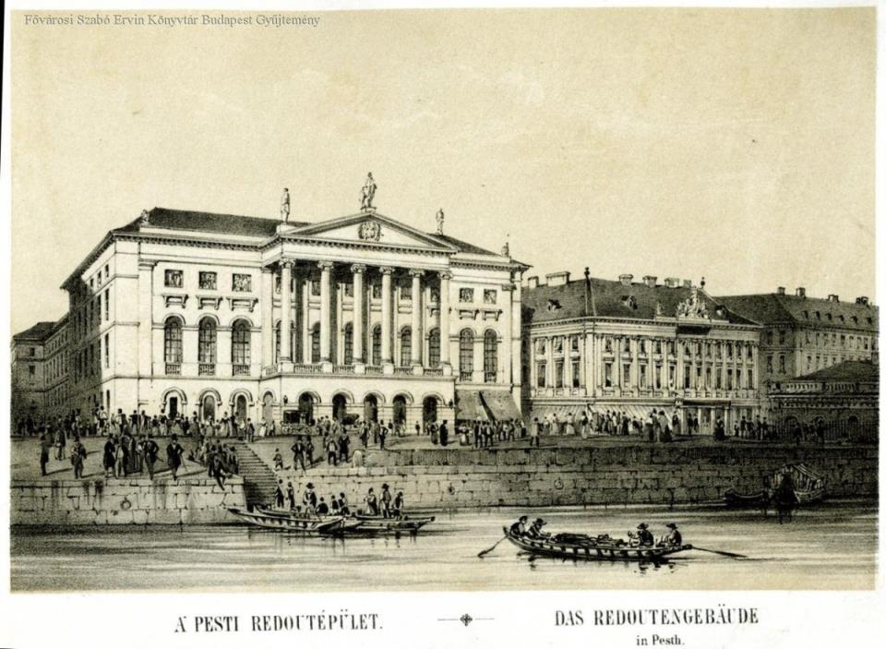
Redoute 1829-1833
Johann Aman,Pollack Mihály

Slide 39
A mai Pesti Vigadó elődje, a Redoute volt. A terv az volt, hogy a város felé néző telekrészen egy színház, a folyó felé pedig egy vigadóépület készül.
A színház Johann Aman tervei szerint 1807 és 1812 között fel is épült, azonban a bálteremnek csak az alapjai készültek el. A pénz ugyanis elfogyott. József nádor segítségével egyrészt meglett a szükséges pénz, másrészt a Redoute terveit átdolgoztatta, az új terveket Pollack Mihály készítette el./1829-1833/. Az épület földszintjén boltok és kávéház kapott helyet.
1848-ban más szerepet kapott, hiszen ekkor Pestre hívták össze a népképviseleti országgyűlést. Ugyan már hosszú ideje napirenden volt egy pesti országház építése, az nem készült el, így a képviselők a Redoute-ban üléseztek, hiszen az megfelelő méretű volt. Görgey Artúr csapatai ostromolták a budai Várat, az osztrák Hentzi tábornok – bosszúból, az ostromlók megzavarására – lőni kezdte Pestet, és célzottan a Redoute épületét, megbosszulva egyben a „rebellis országgyűlést” 1859-ben kezdődött meg az új csarnok felépítése Feszl Frigyes tervei szerint, és 1865-ben nyílt meg a ma ismert Pesti Vigadó.

Slide 40
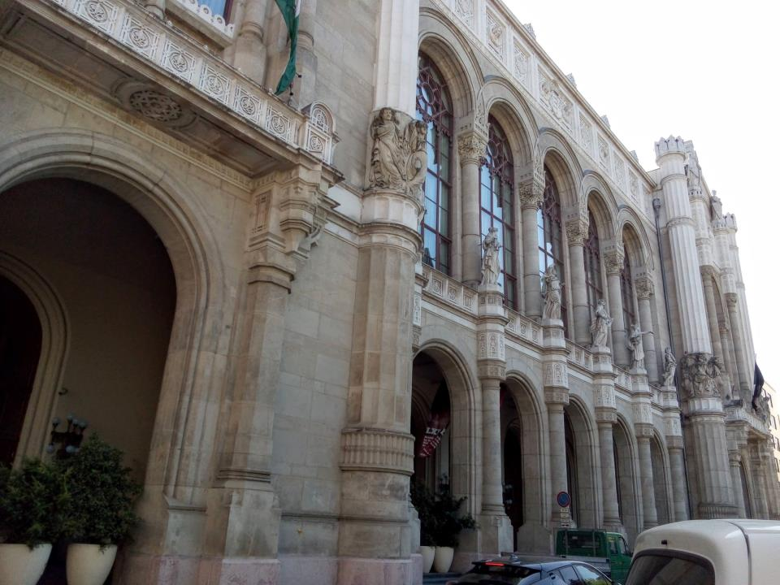
Pesti Vigadó
/1860-1865/
Feszl Frigyes
/1821-1884/

Slide 41
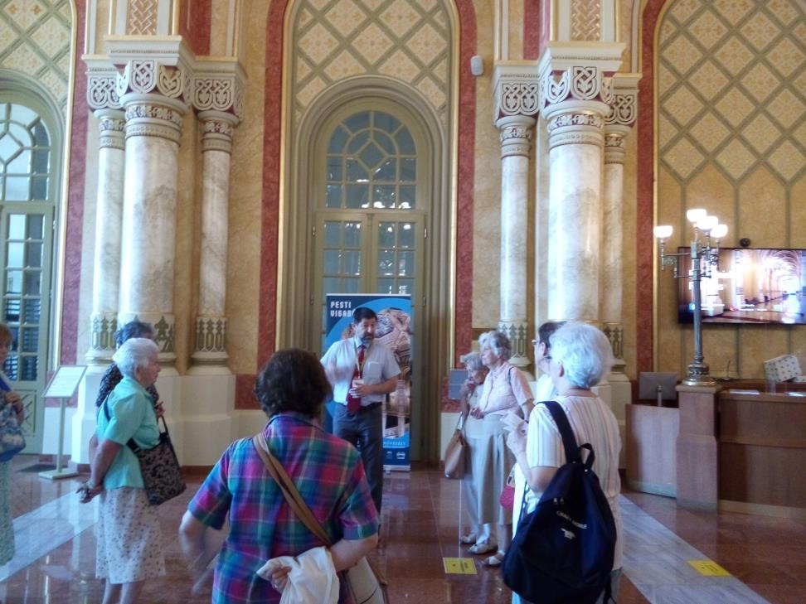

Slide 42
Lakóházak:
A klasszicista építészet az országos átlagot jelentőségében messze meghaladó munkaterülethez a fővárosban jutott. Pest-Buda, de különösen Pest a gazdasági élet, a politikai küzdelem, az öntudatosító nemzeti kultúra lendületesen fejlődő központja volt. A XIX. század első felében a lakossága megkétszereződött. A gyors ütemben növekvő igények kielégítésére bérházak, gazdag polgári lakóházak, két- és háromszintes lakóházak jelennek meg.
A pesti klasszicizmus egyik jellegzetessége volt, hogy a polgári családi házak, bérházak és az arisztokrácia palotáinak homlokzati megoldása között nem volt lényeges eltérés. Jellemző vonásuk a síkban tartott homlokzat övpárkányokkal, később a középrész óriás pilaszterekkel való tagolása, az ablakok feletti íves vagy háromszög alakú szemöldökpárkány, a visszafogott, kevés helyre összpontosított szobrászi dísz, a kapubehajtók hangsúlyos kialakítása.

Slide 43
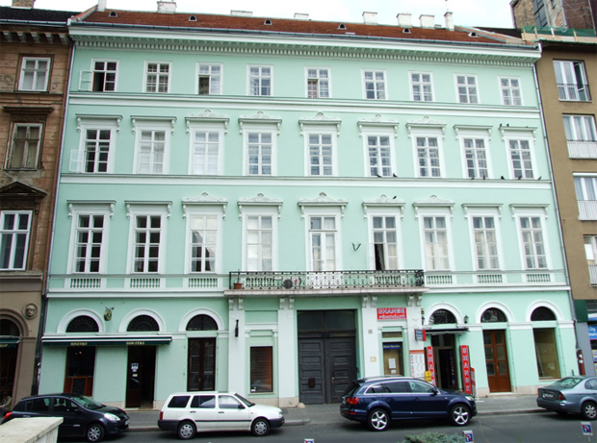
az egykori Szemerédy-ház az Apáczai Csere János utcában 3.sz Budapest (Hofrichter József műve, 1815)

Slide 44
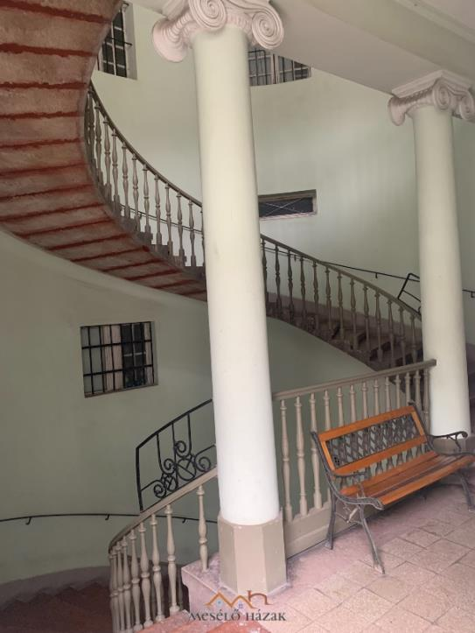
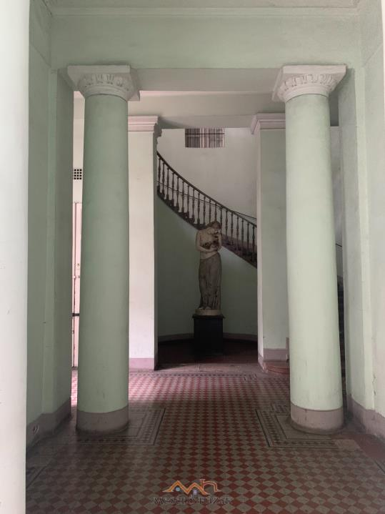

Slide 45
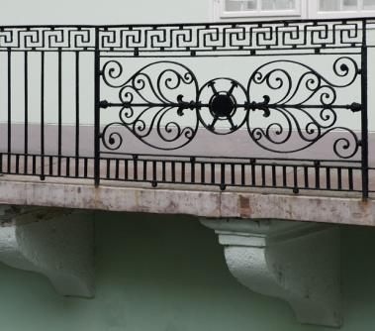
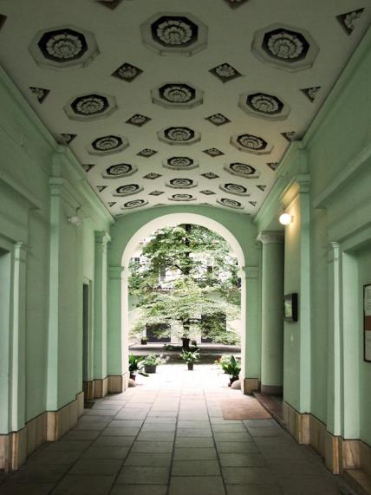
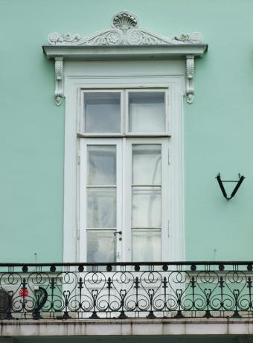

Slide 46
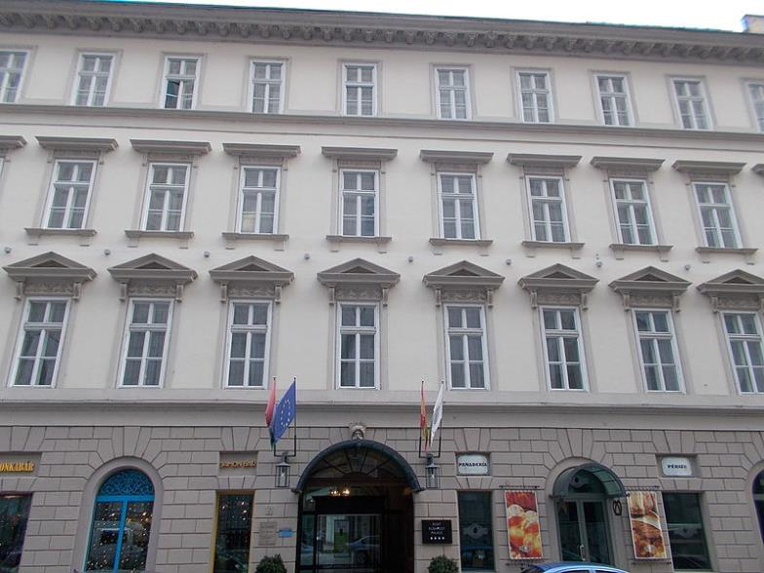
Apáczai utca 7. szám: Háromemeletes klasszicista saroklakóház. A kapu zárókövén Zeusz-fej van. 1812-13-ban építette Pollack Mihály Kardetter Tamás ács számára.

Slide 47
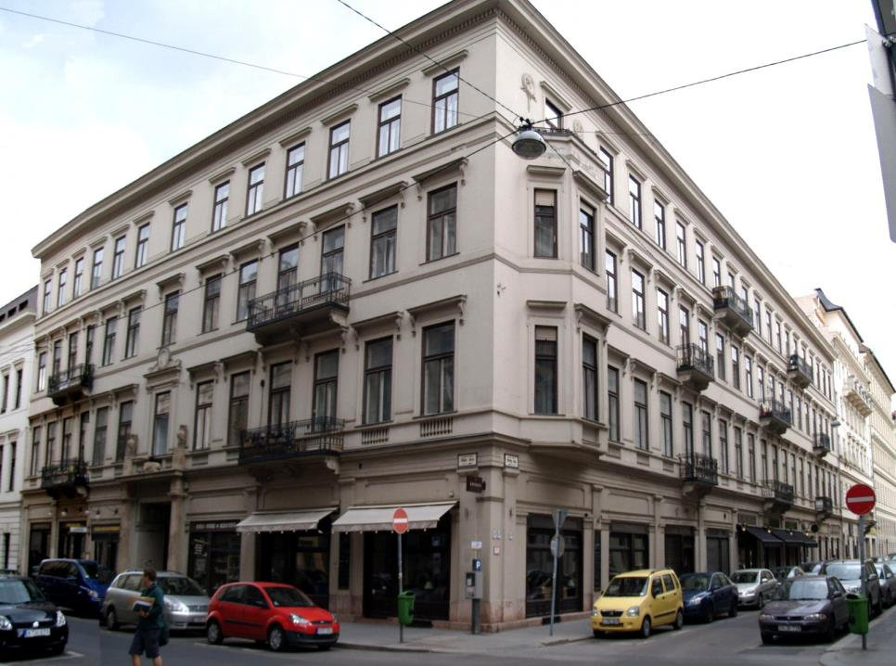
egykori Tigris-szálló
Budapest Nádor u. 5
Hild József, 1839-1840

Slide 48
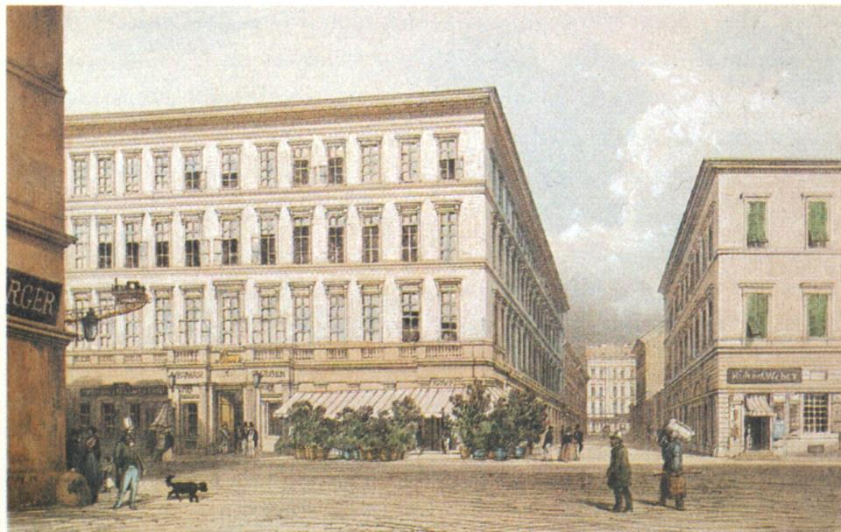
1850 körül Alt Rudolf metszetén

Slide 49
A Mérleg és Nádor utca sarkára épített Hild-épület története egészen 1826-ig nyúlik vissza, ugyanis ekkor kezdte meg itt működését a Tigrishez címzett, minden bizonnyal még földszintes, ám tágas udvarral rendelkező fogadó és kávéház.
1840-ben aztán Hild József a meglévő épület felhasználásával egy háromemeletes szállodát építtetett a helyére, melynek főhomlokzata a Nádor utcára, oldalhomlokzata pedig a Mérleg utcára néz. A Tigris Szálloda 1889-ben zárt be, az épületet 1900-ban megvásárolta a Trieszti Biztosító Társaság, és bérházzá alakította: ekkor jelentek meg az erkélyek az épület homlokzatán, de a földszinti utcafront képe is megváltozott. Szerencsére az átalakítások sem a klasszicista kapuzatot, sem a fölötte helyet kapó tigris szobrot nem érintették.
Ma is lakásoknak, üzleteknek, irodáknak és egy étteremnek ad otthont.

Slide 50
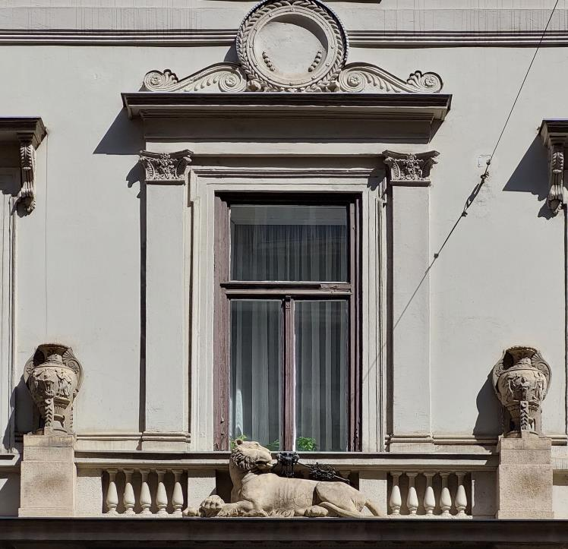

Slide 51
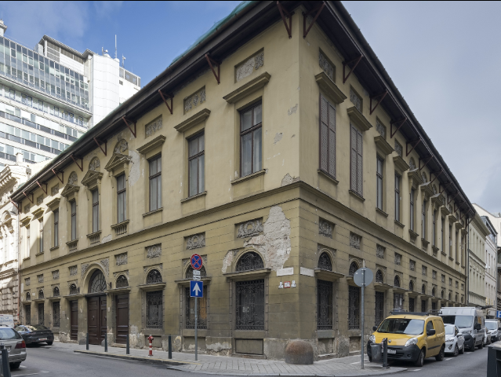
Szép utcai Almássy-palota Pollack Mihály
1817

Slide 52
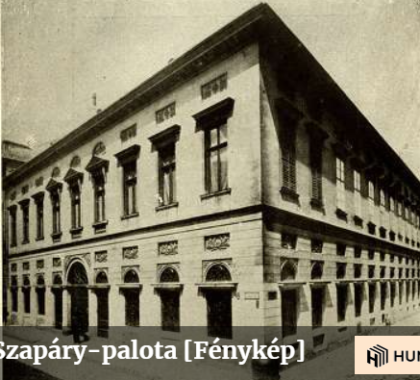

Slide 53
Az 1817-re megépült palota közel hét évtizeden át az Almásy grófok otthonául szolgált, mielőtt 1885-ben öröklés útján gróf Szapáry Gézáné tulajdonává vált volna.
A Szapáryak rokonságban álltak a híres velencei Morosini családdal, és amikor a Morosini család utolsó leszármazottja 1885-ben meghalt, a vagyon egyharmadát gróf Szapáry Géza örökölte. Így került a birtokába a Canale Grandén álló Palazzo Morosini, melynek gazdag műkincsgyűjteménye lett a Szapáry gyűjtemény budapesti részének magja, ebben a palotában.
Az Almásy-palota Pollack Mihály egyik legszebb műve a pesti bérházai és palotái sorában. A ház az életmű „felemelkedés éveinek” nevezett szakaszában épült, melynek során az építész eljutott az 1828-tól datált „érett művek korszakáig”. Az Almásy-palota abban a szerencsés helyzetben van, hogy az udvari szárnyakra való ráépítések, a korai klasszicista homlokzat, a kapualj, a lépcsőház szinte érintetlenül, eredeti megjelenésüket megőrizve maradtak ránk.

Slide 54
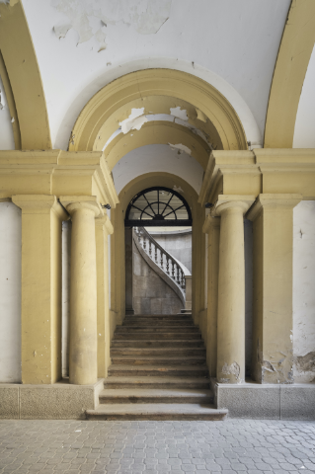
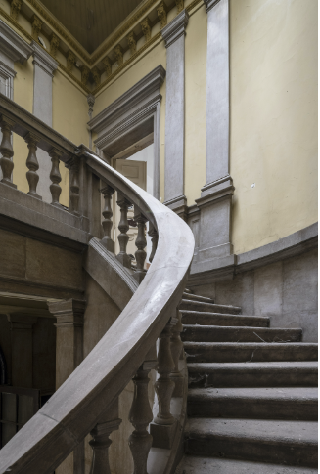

Slide 55
Festetics-palota Bp. Nádor utca 9. /Zrínyi utca 8-10. 1820–1827
Pollack Mihály /1773-1855/ Napjainkban: (Közép-európai
Egyetem (CEU).

Slide 56
A reformkor építkezései közepette a Nádor utca és a Zrínyi utca sarkán Festetics Antal építtetett magának palotát. Átadásának pontos éve nem ismert, 1830-ban még biztosan épült.
A palota leginkább kiemelkedő része a sarokra tervezett bejárat, amelyhez az udvar és az emeleti helyiségek jól átgondolt módon csatlakoznak. A sarok 45 fokos levágása adja a bejárat helyét, a félköríves záródású kapu feletti hármas ablak tagolással tovább hangsúlyozva azt. A kapun belépve kerek előcsarnokba, majd nyolcszöglegű, fülkékkel bővített újabb csarnokba jutunk. Utóbbiból léphetünk tovább az udvar, vagy a visszafogott díszítésében is klasszikus eleganciát sugárzó lépcsőház irányába. A bejárati csarnokok felett díszes, kerek termet alakított ki Pollack. Ez a rész, a gondosan megtervezett, egymáshoz logikusan kapcsolódó terek együttese jelenti a palota legértékesebb magját. A klasszicizmus korának megfelelően az épület eleganciáját a jól eltalált arányok, a világos terek, a visszafogott, de igen magas színvonalon kivitelezett részletek adják. Ez a szintézis már egyértelmű előképe a tíz évvel későbbi főműnek, a Nemzeti Múzeum épületének.

Slide 57
1910

Slide 59
Habsburg-kastély
Alcsút
Pollack Mihály
1819-1827

Slide 60
Az alcsúti kastély ábrázolása (1832)

Slide 61
Az alcsúti kastély Pollack jelentősebb művei közé tartozik. Építése 1819. után mintegy tíz évig tarthatott. József nádor és Pollack kölcsönös megbecsülését jelzi az épület.
Épületszárnyai egy négyzetes udvar körüli épületmag körül helyezkedtek el. Mára csak a kerti homlokzat portikusza maradt fenn, de ünnepi arányait és klasszikus részleteit tekintve meggyőződhetünk arról, hogy a pályája csúcsára jutott építész alkotta.
Az eredeti épület homlokzati kialakításán a földszint erőteljes kihangsúlyozását lehetett látni. A zárt főtömeg emeleti nyílássorának visszafogottságával s általában az ablaktengelyek ritmusának szűkszavú érvényesítésével a barokk hagyományokat oly nyilvánvalóan tükröző kastélyépítészetben is eljutott az érett klasszicizmus tömör kifejezési eszközeihez.

Slide 62
Két évtized kellett ahhoz, hogy József nádor alcsúti uradalma szervezettségével, eredményeivel nemcsak az ország, hanem Európa egyik legjövedelmezőbb gazdaságává váljon.
A kúria egykor a Habsburg-kastély istállóépülete, klasszicista stílusban épült a 19. sz. első felében. A z utóbbi években:Golf & Country Club.

Slide 64
Festetich-kastély Dég
Pollack Mihály
(1802-1820)

Slide 65
Festetics Antal tette fel, akit korának leggazdagabb köznemeseként emlegettek, a kor legnagyobb birtokközpontját akarta itt megteremteni.
Sisa József: egy megfontolt program részét képezi az épület mondhatni kétarcúsága. Az elülső rámpás portikusz ugyanis szinte eltörpül a hátsó front monumentálisabb oszlopsora mellett. Ahogy Sisa fogalmaz, a barokk értékrend itt megfordult, és az érkezés helyett a magánszféra, a birtok paradicsomi parkja kapta meg a reprezentatívabb kialakítást.
Az ovális alaprajzú, később sasmotívumokkal ékesített díszterem, nem a kastély középtengelyében, hanem az egyik oldalszárnyban kapott helyet, a folyosó végén.
A túloldali szárnyban, az úgynevezett sub rosa helyiség: Ferenc császár a szabadkőműves mozgalmat 1795-ben közismerten betiltotta, mely után Festetics Antal igyekezett felvásárolni a teljes osztrák és magyar szabadkőműves levéltári anyagot, amit a dégi kastélyban – ha minden igaz – pontosan ebben a kis ovális térben rejtett el./későbbi fürdőszoba/

Slide 70
Váci Nagyboldogasszony-székesegyház
/1761-1777/
Isidore Canevale

Slide 71
Vácott a 11. század óta áll székesegyház, még ha nem is mindig ugyanaz. A ma is látható templom Migazzi Kristóf Antal váci püspök megbízásából 1761 és 1777 között épült klasszicizáló késő barokk stílusban.
Migazzi Kristóf bécsi hercegérsek a Bécsben élő francia
Isidor Canavalét bízta meg - aki később a váci diadalívet is
tervezte -, hogy a már meglévő alapokra új katedrálist tervezzen. Így épült meg a mai, klasszicizáló, késő barokk ízlésű székesegyház.
A székesegyház a korai klasszicizmus egyik úttörő alkotása. Külsején
sima felületek, sztereometrikus tömegformák uralkodnak, homlokzatát
sisak nélküli, zömök toronypár és az antik építészet oszlopos gerendázatos szerkezetével kiemelt főbejárat díszíti. A hazai barokk templomépületek építtetôi anyagi erôk és szakemberek hiányában nem vállalkoztak kupolaépítésre, így e korszakban itt épült elôször csegelyes, laternás kupolaboltozat. Sajátos vonása, hogy nem kupoladobon emelkedik, és külsô héja harang alakot formázva ül rá a tetôszerkezetre, ezzel is erôsítve a külsô geometrikus hatását, a díszítetlen sík felületek uralmát.

Slide 72
Debreceni református Nagytemplom (1807–1822)
Péchy Mihály /1755-1819/

Slide 73
Péchy Mihály /1755-1819/ a bécsi hadmérnöki akadémián tanult. Mérnökkari tisztként teljesített szolgálatot, tábornoki ranggal vonult nyugdíjba.
A várost 1802-ben elpusztító tűzvész után a középkori Szt. András-templom helyén épült. Péchy eredetileg kéttornyos-kupolás templomot tervezett, a kupola azonban az új formáktól és a merészebb szerkezettől idegenkedő debreceni polgárok ellenállása miatt nem valósult meg.
Az alaprajza keresztirányban megnyújtott és két oldalról sokszögű térszakaszokkal bővített görögkereszt. Főhomlokzatán a tornyok közötti szakaszt erőteljes ión féloszlopok tagozzák.

Slide 77
Egri székesegyház (1831–1839
Hild József /1789-1867/

Slide 78
Az 1827-ben kinevezett új egri érsek, Pyrker János az új székesegyház építésének szervezésével a neves építészt,
Hild Józsefet bízta meg, aki különböző tömbökből álló, összetett épületet álmodott meg. Pyrker érsek tetszését elnyerte a templom, mert az elrendezése hasonlított a velencei Szent Márk-bazilikáéra.
A térszervezés jellege szerint az alaprajza centralizáló. Tamburos kupolával kiemelt középteréhez a tengelyben lapos kupolával fedett, négyzetes térszakaszok, két oldalról pedig harántdongával fedett, rövid keresztszárak csatlakoznak. Ezt a megnyújtott görögkereszt alakú tércsoportot bővíti tovább az előcsarnok, a négyszögű szentély és a keresztszárak közeit kitöltő, a főtértől oszlopokkal elválasztott négy oldalkápolna. A tiszta rendszerben felépített, jól áttekinthető belső tér kissé rideg hatású. A tömegforma pontosan követi a tér tagolását, a külső megjelenés emiatt nem elég összefogott. Homlokzatának uralkodó motívuma a korinthoszi oszlopokkal képzett, monumentális portikusz, melyhez pihenőkkel megszakított, ünnepélyes lépcsőzet vezet. A portikusz fölött szobrokkal díszített, súlyos attika emelkedik.

Slide 79
Szent István és Szent László szobor
Marco Casagrande /1804-1880/
Hit, Remény. Szeretet szobrok
Egri székesegyház (1831–1839
Hild József /1789-1867/

Slide 82
Főoltár:
1859
Josef Danhauser
(sz. 1805, Bécs,
megh. 1845, Bécs)
Szent János
mártíromsága

Slide 83
Szent Mihály oltár
1894
Schickedanz Albert
/1846-1915/

Slide 84
Evangélikus templom Budapest Deák tér
Pollack Mihály, 1799-1809
Hild József, 1856 (főhomlokzat).

Slide 86
1797 Krausz János kezdte építeni, akinek Polláck Mihály a társa volt. A mester halála után az özvegy jogán, maid saját nevén folytatta, módosításokkal az építkezést. Az első ismert, jelentős megbízása.
Az 1838-as árvíz után alakult ki a mai, végleges homlokzat
Hild József révén.
Klasszicista csarnoktemplom, torony nélkül. Egy oldalán csatlakozik az evangélikus iskolához és paplakhoz a templom tömbje. Az épületet pilaszterekkel, illetve lizénákkal megszakított - két részes monumentális övpárkány tagolja és három részes szabályos dór övpárkány koronázza, triglif és metopé-mezős tagolással, a triglifek alatt guttasorral és a koronázó rész függőlemeze alatt fogrovatsorral. A főpárkányon magas, lizénatagolású térdfal helyezkedik el; erről indul a viszonylagos lapos, íves teknőformájú rézborításos teknő.

Slide 89
Pannonhalmi Főapátsági Könyvtár (1824–27)
Engel József Ferenc (1776 k.– 1827) Packh János(1796-1839)

Slide 90
1802-vel, a rend visszaállításakor kezdődik a Könyvtár mai története. Ekkor a bencések új feladatot is kaptak, a tanítást, s ez tükröződik a Könyvtár történetén is.
A könyvtár épületének hosszanti részét az 1820-as években
Engel Ferenc tervezte és építette.
Ezt követően Packh János (1796-1839) kapott megbízatást a bővítésre, aki a főapátság klasszicista tornyát is felépítette. Packh a keleti oldalon egy ellipszis alakú kereszthajóval bővítette a könyvtártermet, az oldaltermekre emeletet húzott, s megoldotta a fából készült tetőszerkezet statikai problémáit. A terem a keresztszárny közepén emelkedő kis tornyon keresztül kapja világítását. Az épület belső és külső megjelenésében jellegzetesen klasszicista.
Az ő munkája az ovális teremrész.
Az épület belső díszítésére egy bécsi mestert, Josef Kliebert kérték fel, a nagyterem mennyezetére Minerva istennő képét festette meg.

Slide 91
Josef Klieber /1773-1850/

Slide 93
Kilenclyukú híd Hortobágy 1833
Povolny Ferenc /1777-1847/
Magyarország leghosszabb közúti kőhídja

Slide 94
Széchenyi lánchíd /1839-1849/
Tervezője: William Tierney Clark,kivitelezés irányítója: Clark Ádám

Slide 95
A Pest és Buda közötti első állandó híd 1839 és 1849 között épült fel. Az évszázadok óta fel-felbukkanó terv megvalósulásában Széchenyi István grófé volt a fő érdem. Ő fogadtatta el a törvényhozással a szükséges jogszabályokat; mindenekelőtt azt, hogy az addigi gyakorlattól eltérően a nemesek is fizessenek a híd használatáért. A gróf kezdeményezte az építtető részvénytársaság alapítását, ő szerezte meg a városvezetés hozzájárulását, és lényegében ő választotta ki a tervezőt is.
Rakpartok abban az időben még nem voltak és az árvíz tetemes kárt okozott épületekben.
Az első állandó híd a teljes magyarországi Duna-szakaszon. A Lánchíd háromnyílású, kőpilléres, merevítőtartós függőhíd. Pillérei nagyméretű kváderkövekből épültek .Lábazata rusztikus falazattal, ami a kapunyílást is keretezi. A diadalívek mintájára hangsúlyos párkányzat zárja.
A sóskúti kőből készült oroszlánok Marschalkó János szobrászművész munkái, aki 1847-ben kapta a megbízást. Az oroszlánok jóval a híd átadását követően, 1852-ben kerültek a helyükre.

Slide 96
Budapest, Lánchíd, Sina család címere, alul szalagon a családi jelszó: „servare intaminatum” olvasható)
„megmaradni feddhetetlennek”

Slide 98
Mezőhegyes Ménesbirtok
Hild János és Jung József 1809

